Slide 1
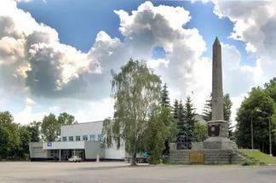
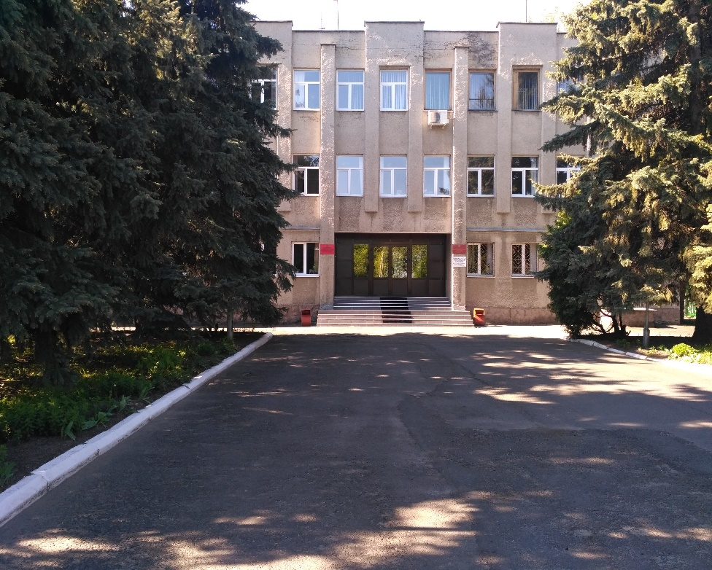

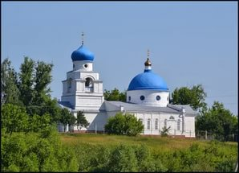

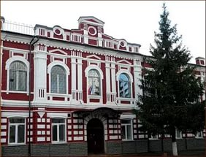
БЮДЖЕТ ДЛЯ ГРАЖДАН
к проекту Решения Представительного Собрания Дмитриевского района Курской области «О бюджете муниципального района «Дмитриевский район» Курской области на 2018 год и плановый период 2019-2020 годов»

Slide 2
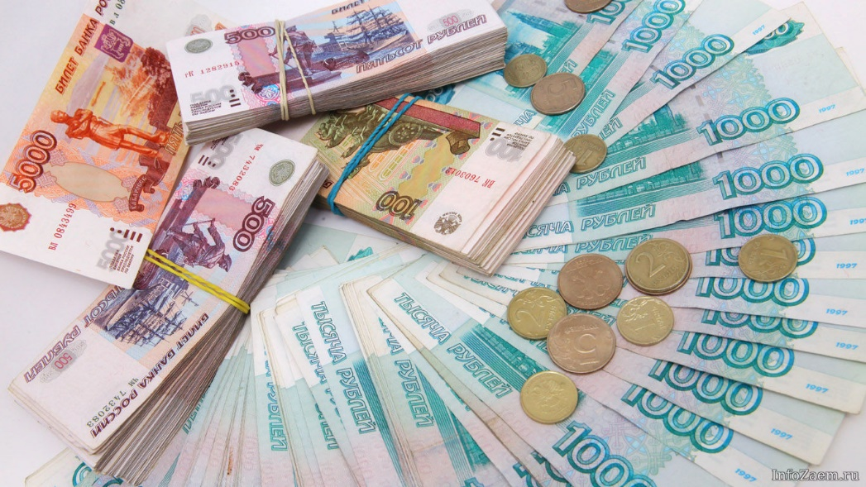

Основные понятия и характеристики бюджета муниципального района «Дмитриевский район» Курской области

Slide 3
Что такое бюджет?
Бюджет – это форма образования о расходования денежных средств предназначенных для финансового обеспечения задач и функций государства.
«Бюджет для граждан» познакомит Вас с положениями основного финансового документа муниципального района «Дмитриевский район» Курской области – бюджетом. Представленная информация предназначена для широкого круга пользователей и будет интересна и полезна всем, так как затрагивает интересы каждого жителя муниципального района.

Slide 4
Значение бюджета для граждан
Обеспечение достойных условий жизни в стране – смысл деятельности современного демократического государства.
В сфере его прямой ответственности – удовлетворение потребностей граждан в медицинской помощи, образовании, качественном и доступном жилье, культурном и духовном развитии, получении информации. Государство гарантирует безусловное выполнение всех законодательно установленных социальных гарантий, в том числе пенсионного и социального обеспечения, социальной защиты граждан, нуждающихся в государственной помощи, а также поддержку молодых семей.
Обеспечение сбалансированного социально-экономического развития муниципалитетов - одно из важнейших направлений государственной политики.
Для выполнения своих задач государству необходим бюджет, который формируется за счет сбора налогов и других платежей. Фактически на эти средства общество «приобретает» у государства общественные блага - здравоохранение, образование, социальное обеспечение, гарантии безопасности и правопорядка. Это те услуги, которые не могут быть эффективно предоставлены рынком либо оплачены каждым из нас в отдельности. С этой точки зрения весь бюджет государства можно назвать «Бюджет для граждан».

Slide 5
Основные понятия
Бюджет - форма образования и расходования денежных средств, предназначенных для финансового обеспечения задач и функций государства и местного самоуправления.
Консолидированный бюджет - свод бюджетов бюджетной системы Российской Федерации на соответствующей территории (за исключением бюджетов государственных внебюджетных фондов) без учета межбюджетных трансфертов между этими бюджетами.
Бюджетная система Российской Федерации - основанная на экономических отношениях и государственном устройстве Российской Федерации, регулируемая законодательством Российской Федерации совокупность федерального бюджета, бюджетов субъектов Российской Федерации, местных бюджетов и бюджетов государственных внебюджетных фондов.
Доходы бюджета - поступающие в бюджет денежные средства, за исключением средств, являющихся в соответствии с Бюджетным Кодексом источниками финансирования дефицита бюджета.
Расходы бюджета - выплачиваемые из бюджета денежные средства, за исключением средств, являющихся в соответствии с Бюджетным Кодексом источниками финансирования дефицита бюджета.
Дефицит бюджета - превышение расходов бюджета над его доходами.
Профицит бюджета - превышение доходов бюджета над его расходами.
Бюджетный процесс - регламентируемая законодательством Российской Федерации деятельность органов государственной власти, органов местного самоуправления и иных участников бюджетного процесса по составлению и рассмотрению проектов бюджетов, утверждению и исполнению бюджетов, контролю за их бюджетной отчетности.

Slide 6
Бюджетная система Дмитриевского района Курской области
Консолидированный бюджет Дмитриевского района
Бюджеты поселений
Бюджет муниципального образования «Город Дмитриев»
Бюджет муниципального образования «Старогородский сельсовет»
Бюджет муниципального района «Дмитриевский район» Курской области
Бюджет муниципального образования «Дерюгинский сельсовет»
Бюджет муниципального образования «Поповкинский сельсовет»
Бюджет муниципального образования «Крупецкой сельсовет»
Бюджет муниципального образования «Первоавгустовский сельсовет»
Бюджет муниципального образования «Новопершинский сельсовет»
Бюджет муниципального образования «Почепский сельсовет»

Slide 7
Участие граждан в бюджетном процессе
Участвует в формировании доходной части бюджета (уплачивает налоги и сборы)
БЮДЖЕТ
Как получатель социальных гарантий и муниципальных услуг
Участвует в исполнении расходной части бюджета (получает социальные гарантии в сфере образования, культуры, социальной сфере и др.)
Как налогоплательщик
Гражданин может
Оценить качество муниципальных услуг
Принимать участие в публичных слушаниях по проекту бюджета на очередной финансовый год и плановый период
Принимать участие в публичных слушаниях отчета об исполнении бюджета за истекший финансовый год

Slide 8
Бюджетный процесс
1
Составление проекта бюджета муниципального района на очередной финансовый год и на плановый период (составлением занимается Администрация Дмитриевского района и ее структурные подразделения)
2
Рассмотрение проекта бюджета муниципального района на очередной финансовый год и на плановый период (рассмотрением бюджета занимается Представительное Собрание Дмитриевского района Курской области)
3
Утверждение отчета об исполнении бюджета муниципального района за истекший финансовый год (утверждает годовой отчет об исполнении бюджета муниципального района за истекший финансовый год Представительное Собрание Дмитриевского района)
6
4
Утверждение бюджета муниципального района на очередной финансовый год и на плановый период (утверждает готовый бюджет Представительное Собрание Дмитриевского района Курской области)
Исполнение бюджета муниципального района в текущем финансовом году ( исполняют бюджет органы местного самоуправления муниципального района и подведомственные им муниципальные учреждения)
5
Формирование отчета об исполнении бюджета муниципального района за истекший финансовый год (формированием отчета занимается Администрация Дмитриевского района Курской области и ее структурные подразделения)

Slide 9
Составление проекта бюджета муниципального района «Дмитриевский район» Курской области основывается на
Послание Президента Российской Федерации Федеральному Собранию Российской Федерации
Прогноз социально-экономического развития муниципального района
Муниципальные программы Дмитриевского района
Бюджетный прогноз муниципального района
Основные направления бюджетной и налоговой политики

Slide 10



Доходы – Расходы = Дефицит (Профицит)
Доходы Расходы
Дефицит (расходы больше доходов)
Доходы Расходы
Профицит (доходы больше расходов)

Slide 11
Что такое доходы? Какие бывают доходы?
Доходы бюджета - поступающие в бюджет денежные средства, за исключением средств, являющихся в соответствии с Бюджетным кодексом РФ источниками финансирования дефицита бюджета
ДОХОДЫ
Налоговые доходы – поступления от уплаты налогов, установленных Налоговым кодексом РФ (НДФЛ, акцизы, налог на совокупный доход и др.)
Неналоговые доходы – поступления от уплаты госпошлины, от оказания платных услуг, арендная плата за земельные участки, плата за пользование природными ресурсами, штрафы и др.)
Безвозмездные поступления – поступления от других бюджетов бюджетной системы РФ, граждан и организаций (дотации, субсидии, субвенции и др.)

Slide 12
Что такое расходы? На какие цели расходуются денежные средства?
Расходы бюджета – выплачиваемые из бюджета денежные средства, за исключением средств, являющихся в соответствии с Бюджетным кодексом РФ источниками финансирования дефицита бюджета
Денежные средства расходуются на
Выплату заработной платы работникам муниципальных учреждений и
органов местного самоуправления
Оплату коммунальных услуг (за электроэнергию, отопление, газ, водоснабжение и водоотведение)
Выплаты пособий по социальной помощи населению
Уплату налоговых платежей (налогов на имущество организаций, транспортный налог)
Содержание имущества и прочие цели (ремонт, техническое обслуживание, охрана, приобретение основных средств, материальных запасов)

Slide 13
На 2018 год и плановый период 2019-2020 годов бюджет муниципального района «Дмитриевский район» Курской области сформирован «программным» методом
Преимущества «программного» бюджета
«Программный бюджет»
Возможность установить взаимосвязь между ожидаемыми результатами реализации муниципальной программы и объемом требуемых для этого ресурсов, лучше планировать свою деятельность
Возможность сравнить несколько предлагаемых вариантов программ с точки зрения ожидаемых результатов и затрат
Экономия бюджетных средств за счет повышения эффективности работы муниципального сектора
Бюджетирование, ориентированное на результат, позволяет лучше понять, насколько поставленные цели отвечают потребностям населения, в какой степени этих целей удается достичь и какой ценой

Slide 14
Основные характеристики бюджета муниципального района «Дмитриевский район» Курской области
Наименование показателей | 2016 год | 2017 год | 2018 год | 2019 год | 2020 год
Доходы (тыс. рублей) | 250 969,36 | 250 610,57 | 259 925,74 | 238 175,74 | 249 467,00
Расходы (тыс. рублей) | 253 358,36 | 254 521,77 | 264 147,74 | 238 175,74 | 249 467,00
Дефицит/Профицит (тыс. рублей) | -2 389,00 | -3 911,20 | - 4 222,00 | 0,00 | 0,00

Slide 15
Структура доходов бюджета муниципального района «Дмитриевский район» Курской области на 2018-2020 годы в табличном виде
Наименование доходов | 2018 год | % | 2019 год | % | 2020 год | %
Собственные доходы | 105 319,00 | 40,52 | 110 714,00 | 46,48 | 114 077,00 | 45,73
Безвозмездные поступления | 154 606,74 | 59,48 | 127 461,74 | 53,52 | 135 390,00 | 54,27
Всего доходов | 259 925,74 | 100,00 | 238 175,74 | 100,00 | 249 467,00 | 100,00

Slide 16
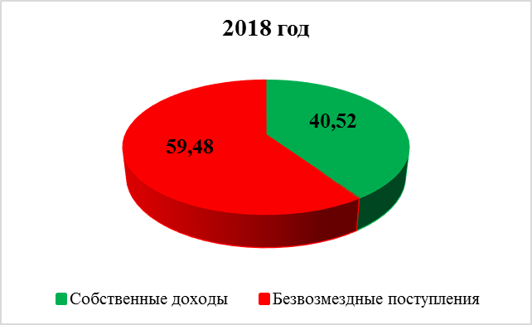
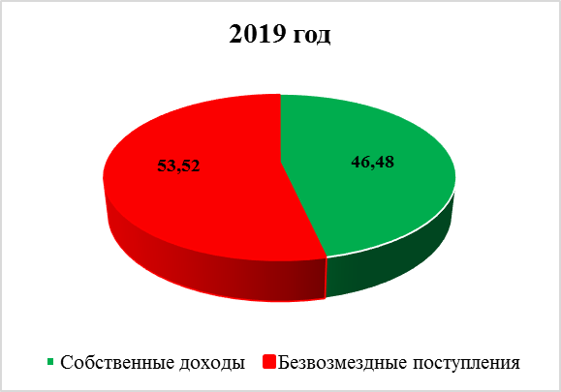
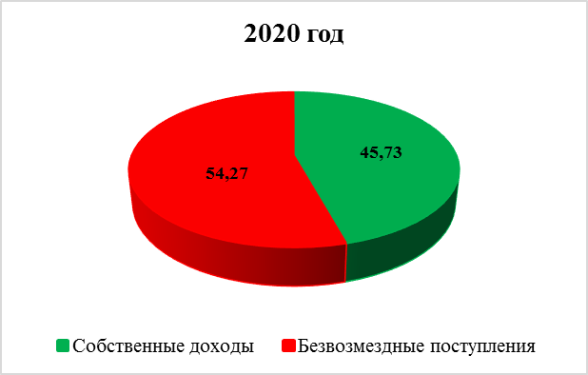
Структура доходов бюджета муниципального района «Дмитриевский район» Курской области на 2018-2020 годы в графическом виде

Slide 17
Структура собственных доходов бюджета муниципального района «Дмитриевский район» Курской области на 2018-2020 годы
Наименование доходов | 2018 год |  | 2019 год |  | 2020 год
 | Сумма (тыс.руб.) | % | Сумма (тыс.руб.) | % | Сумма (тыс.руб.) | %
Налоги на доходы физических лиц | 74 330,00 | 70,58 | 78 551,00 | 70,95 | 81 549,00 | 71,49
Налоги на товары (работы, услуги), реализуемые на территории РФ | 9 108,00 | 8,65 | 10 274,00 | 9,28 | 10 631,00 | 9,32
Налоги на совокупный доход | 4 135,00 | 3,93 | 4 143,00 | 3,74 | 4 151,00 | 3,64
Государственная пошлина | 834,00 | 0,79 | 834,00 | 0,75 | 834,00 | 0,73
Доходы от использования имущества, находящегося в государственной и муниципальной собственности | 8 444,00 | 8,02 | 8 444,00 | 7,63 | 8 444,00 | 7,40
Платежи при пользовании природными ресурсами | 123,00 | 0,12 | 123,00 | 0,11 | 123,00 | 0,11
Доходы от оказания платных услуг (работ) и компенсации затрат государства | 6 923,00 | 6,57 | 6 923,00 | 6,25 | 6 923,00 | 6,07
Штрафы, санкции, возмещение ущерба | 1 422,00 | 1,35 | 1 422,00 | 1,28 | 1 422,00 | 1,25
Итого собственных доходов | 105 319,00 | 100,00 | 110 714,00 | 100,00 | 114 077,00 | 100,00

Slide 18
Структура безвозмездных поступлений в бюджет муниципального района «Дмитриевский район» Курской области на 2018-2020 годы в табличном виде
Наименование доходов | 2018 год |  | 2019 год |  | 2020 год
 | Сумма (тыс.руб.) | % | Сумма (тыс.руб.) | % | Сумма (тыс.руб.) | %
Дотация | 6 932,13 | 4,48 | 676,64 | 0,53 | 201,93 | 0,15
Субвенция | 145 522,61 | 94,13 | 124 686,70 | 97,82 | 133 089,67 | 98,30
Иные межбюджетные трансферты | 2 152,00 | 1,39 | 2 098,40 | 1,65 | 2 098,40 | 1,55
Итого доходов | 154 606,74 | 100,00 | 127 461,74 | 100,00 | 135 390,00 | 100,00

Slide 19


Также в бюджет муниципального района «Дмитриевский район» Курской области в течение финансового года будут поступать субсидии (безвозмездные поступления из областного бюджета на условиях софинансирования). Субсидии отсутствуют в таблице на предыдущем слайде, так как еще не распределены в областном бюджете.

Slide 20
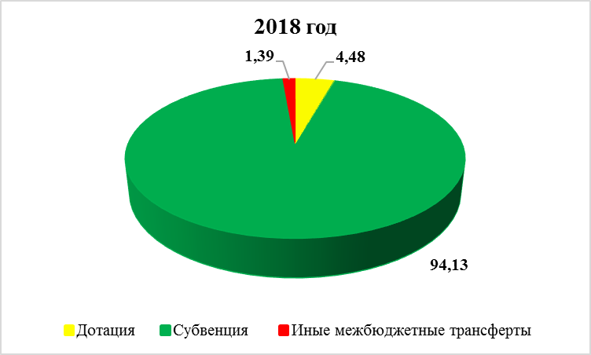
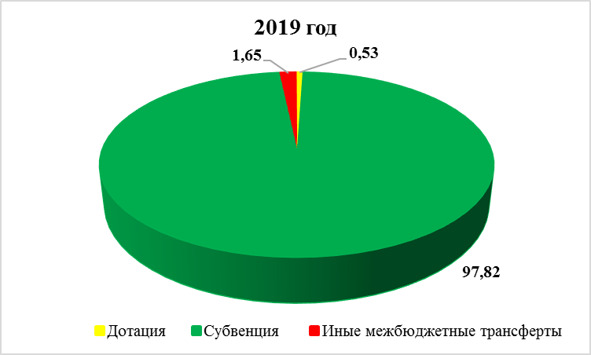
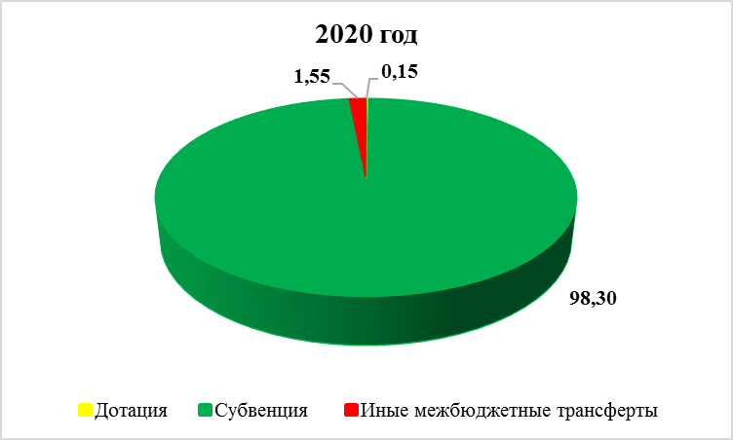
Структура безвозмездных поступлений в бюджет муниципального района «Дмитриевский район» Курской области на 2018-2020 годы в графическом виде

Slide 21
Расходы бюджета муниципального района «Дмитриевский район» Курской области по разделам на 2018-2020 годы
Наименование показателей | 2018 год (тыс.руб.) | 2019 год (тыс.руб.) | 2020 год (тыс.руб.)
ВСЕГО РАСХОДОВ в том числе по разделам: | 264 147,74 | 238 175,74 | 249 467,00
Общегосударственные вопросы | 29 621,83 | 28 566,89 | 29 252,17
Национальная безопасность и правоохранительная деятельность | 1 110,00 | 1 110,00 | 1 110,00
Национальная экономика | 9 253,00 | 10 419,00 | 10 776,00
Жилищно-коммунальное хозяйство | 13 017,96 | - | -
Образование | 157 962,84 | 145 653,58 | 156 091,30
Культура, кинематография | 24 286,19 | 24 004,23 | 24 232,19
Здравоохранение | 62,02 | 62,02 | 62,02
Социальная политика | 22 730,99 | 22 930,99 | 22 930,99
Физическая культура и спорт | 150,00 | 250,00 | 250,00
Межбюджетные трансферты общего характера бюджетам субъектов РФ и муниципальных образований | 5 952,92 | 5 179,03 | 4 762,33

Slide 22
Программные и непрограммные расходы бюджета муниципального района «Дмитриевский район» Курской области на 2018-2020 годы
Наименование | 2018 год |  | 2019 год |  | 2020 год
 | Сумма (тыс.руб.) | % | Сумма (тыс.руб.) | % | Сумма (тыс.руб.) | %
Расходы в рамках реализации мероприятий муниципальных программ | 243 498,02 | 92,18 | 218 891,60 | 91,90 | 229 747,57 | 92,10
Непрограммные расходы | 20 649,72 | 7,82 | 19 284,14 | 8,10 | 19 719,43 | 7,90
ИТОГО РАСХОДОВ | 264 147,74 | 100,00 | 238 175,74 | 100,00 | 249 467,00 | 100,00

Slide 23
Расходы на реализацию мероприятий муниципальных программ Дмитриевского района
Курской области в 2018-2020 годах
Наименование муниципальной программы | 2018 год (тыс.руб.) | 2019 год (тыс.руб.) | 2020 год (тыс.руб.)
«Развитие культуры Дмитриевского района Курской области на 2017-2020 годы» | 23 335,63 | 23 107,27 | 23 335,23
«Социальная поддержка граждан в Дмитриевском районе Курской области на 2017-2020 годы» | 17 454,19 | 17 654,19 | 17 654,19
«Развитие образования Дмитриевского района Курской области на 2017-2020 годы» | 161 959,10 | 149 399,84 | 159 837,56
«Управление муниципальным имуществом и земельными ресурсами Дмитриевского района Курской области на 2017-2020 годы» | 100,00 | 100,00 | 100,00
«Энергосбережение и повышение энергетической эффективности Дмитриевского района Курской области на 2018-2020 годы» | 25,00 | 25,00 | 25,00
«Обеспечение доступным и комфортным жильем и коммунальными услугами граждан в Дмитриевском районе Курской области на 2017-2020 годы» | 13 017,96 | 0,00 | 0,00
«Повышение эффективности работы с молодежью, организация отдыха и оздоровления детей, развитие физической культуры и спорта в Дмитриевском районе на 2017-2020 годы» | 800,00 | 1 150,00 | 1 150,00
«Развитие муниципальной службы в Дмитриевском районе Курской области на 2017-2020 годы» | 100,00 | 100,00 | 100,00
«Сохранение и развитие архивного дела в Дмитриевском районе Курской области на 2017-2020 годы» | 505,86 | 505,86 | 505,86
«Развитие транспортной системы, обеспечение перевозки пассажиров и безопасности дорожного движения в Дмитриевском районе Курской области на период 2017-2020 годы» | 8 071,78 | 10 166,38 | 10 751,00
«Профилактика преступлений и иных правонарушений в Дмитриевском районе Курской области на 2017-2020 годы» | 302,20 | 302,20 | 302,20
«Защита населения и территории от чрезвычайных ситуаций, обеспечение пожарной безопасности людей на водных объектах на 2017-2020 годы» | 1 096,00 | 1 096,00 | 1 096,00
«Повышение эффективности управления финансами в Дмитриевском районе Курской области на 2017-2020 годы» | 8 732,92 | 7 959,04 | 7 542,33
«Развитие малого и среднего предпринимательства в Дмитриевском районе Курской области на 2018-2020 годы» | 5,00 | 5,00 | 5,00
«Устойчивое развитие сельских территорий Дмитриевского района Курской области на 2017-2020 годы» | 1 389,18 | 227,62 | 0,00
«Содействие занятости населения Дмитриевского района Курской области на 2017-2020 годы» | 40,00 | 40,00 | 40,00
«Формирование доступной среды в Дмитриевском районе Курской области на 2018-2020 годы» | 43,0 | 43,00 | 43,00
«Противодействие экстремизму и терроризму на территории Дмитриевского района Курской области на 2018-2020 годы» | 70,00 | 70,00 | 70,00
«Противодействие злоупотреблению наркотиками в Дмитриевском районе Курской области на 2018-2020 годы» | 10,0 | 10,00 | 10,00
«Повышение качества и доступности муниципальных услуг в Дмитриевском районе на 2018-2020 годы» | 10,0 | 10,00 | 10,00
«Обеспечение эффективного осуществления полномочий муниципального казённого учреждения «Управление хозяйственного обслуживания на 2017-2020 годы» | 6 108,00 | 6 608,00 | 6 858,00
«Улучшение условий и охраны труда в Дмитриевском районе Курской области на 2018-2020 годы» | 322,20 | 322,20 | 322,20

Slide 24
«Бюджет для граждан» подготовлен финансовым управлением
Администрации Дмитриевского района Курской области
Адрес: Российская Федерация, Курская область, г. Дмитриев, ул. Ленина, 44
Телефон 471-50-22753, 22493, 21065
E-mail: Dmitrievfin@mail.ru
Информацию о бюджете можно получить на официальном сайте Дмитриевского района по адресу http://dmitriev.rkursk.ru

